Slide 1
Mevzuat Hazırlama
Usul ve Esasları Hakkında Yönetmelik

Slide 2
Kaynak yönetmelik;
23/02/2022 tarihli ve 5210 sayılı Cumhurbaşkanı Kararı ile yürürlüğe giren Mevzuat Hazırlama Usul ve Esasları Hakkında Yönetmelik
Mezkûr yönetmelik;
- Cumhurbaşkanlığı, bakanlıklar, bağlı, ilgili, ilişkili kurum ve kuruluşlar ile diğer kamu kurum ve kuruluşları tarafından hazırlanan
- Kanun, Cumhurbaşkanlığı Kararnamesi, Yönetmelik, Cumhurbaşkanı kararı eki düzenlemeler ve diğer düzenleyici işlemlerin taslak metinlerinin hazırlanmasına ilişkin usul ve esasları belirlemektedir.

Slide 3
Mevzuat taslakları hazırlanırken uyulması gereken ilkeler:
üst hukuk normlarına uygunluk
düzenleme amacına uygunluk
yargı kararları
düzenlenen alana ilişkin mevzuat
değişiklik taslaklarında asıl mevzuata uygunluk
kapsam maddesi
madde metinlerinin kısa ve anlaşılır olması

Slide 4
Mevzuat taslakları hazırlanırken uyulması gereken ilkeler:
Taslaklar üst hukuk normlarına aykırı olamaz.
Kanun ve CBK’leri Anayasa’ya, yönetmelikler kanun ve CBK’lerine, tebliğ, genelge vb alt düzey düzenlemeler de yönetmelik, CBK, kanun ve Anayasa’ya aykırı hükümler içeremez.
Taslaklar düzenleme amacına uygun olarak hazırlanır.
Yani taslak hangi amaca yönelikse o amaca yönelik hükümler yer alır. Taslağın içerisine düzenleme amacının dışında hükümlerin eklenmemesi gerekir.

Slide 5
Mevzuat taslakları hazırlanırken uyulması gereken ilkeler:
Taslaklar hazırlanırken yargı kararları göz önünde bulundurulur.
Taslaklar hazırlanırken düzenlenen hususla ilgili veya benzer konularla ilgili yargı kararı var mı bakılması gerekir.
Kanun ve CBK hazırlanırken Anayasa Mahkemesinin düzenlenen konuda veya benzer konularda verdiği kararların var olup olmadığının araştırılması gerekir. Yönetmelik vb. düzenlemeler yapılırken Danıştay’ca bu hususta yapılan incelemelere ve verilen kararlara bakılmalıdır.

Slide 6
Mevzuat taslakları hazırlanırken uyulması gereken ilkeler:
Taslaklar hazırlanırken düzenlenen alanlara ilişkin mevzuatın tamamı gözden geçirilerek, gerekiyorsa mevcut hükümlerde gerekli değişiklikler yapılır veya anılan hükümlerden ihtiyaç duyulanlar taslağa alınarak ihtiyaç duyulmayan hükümler yürürlükten kaldırılır.
Çerçeve taslaklarda, ilgili mevzuata işlenemeyecek ve onun dışında kalarak tek metin olma özelliğini bozacak hükümlere yer verilmez.

Slide 7
Mevzuat taslakları hazırlanırken uyulması gereken ilkeler:
Taslakların kapsam maddesi, herhangi bir tereddüde yol açmayacak açıklıkta düzenlenir; taslağın kapsamı konusunda herhangi bir tereddüt bulunmuyorsa, taslakta ayrıca kapsam hükmüne yer verilmez.
Taslağın madde metinleri kısa ve anlaşılır biçimde düzenlenir, ayraç içinde (….) açıklayıcı hükümlere yer verilmez.

Slide 8
        Önemli bazı kavramlar;
        Müstakil taslak
        Çerçeve taslak
        Çerçeve madde
        Kapsam
        Dayanak
        Ek madde
        Geçici madde
        Düzenleyici etki analizi

Slide 9
Taslakları hazırlayacak birimler
Kurum ve kuruluşların konuyla ilgili görevli birimleri
ÖNEMLİ: Hukuk birimleri dışındaki birimlerce hazırlanan taslaklar hakkında hukuk birimlerinin görüşü alınır!!!

Slide 10
Taslaklar hazırlanırken;
İlgili bakanlıklar ile kamu kurum ve kuruluşlarının görüşleri,
Mali hususlarda Hazine ve Maliye Bakanlığı ile Cumhurbaşkanlığı Strateji ve Bütçe Başkanlığı’nın görüşleri,
Kamu personeli ve teşkilatlanmayla ilgili olarak hazırlanan taslaklar hakkında Cumhurbaşkanlığı Personel ve Prensipler Genel Müdürlüğü’nün görüşleri,
Avrupa Birliği müktesebatına uyum çerçevesinde hazırlanan taslaklar hakkında Dışişleri Bakanlığının (Avrupa Birliği Bakanlığının) görüşleri,
Kanun taslakları hakkında Adalet Bakanlığı’nın görüşü,
alınır.

Slide 11
Mevzuat taslaklarına ilişkin görüşlerin bildirilmesi
en geç 15 gün
görüş bildirmekten kaçınamaz
olumlu görüş verilmiş sayılır
görüş bildirme formu (ek 2)

Slide 12
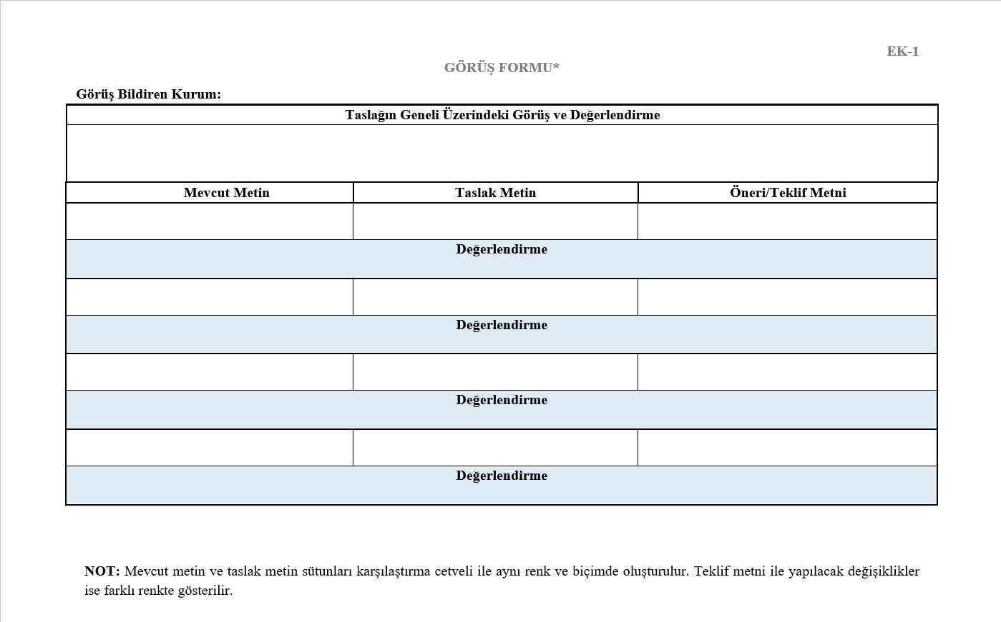

Slide 13
Taslaklara ilişkin teklif yazıları;
Bakanlıklarca hazırlanan teklif yazıları münhasıran Bakan tarafından imzalanır.
İlgili ve ilişkili kurum ve kuruluşlarca gönderilecek taslaklara ilişkin teklif yazıları bağlı, ilgili ve ilişkili olunan Bakan tarafından imzalanır.

Slide 14
Taslaklar gönderilirken;
Görüşe gönderilen taslak
Taslağa ilişkin görüşler
Nihaî taslak
Değerlendirme formu
Karşılaştırma cetveli
Düzenleyici etki analizi

Slide 15
Mevzuat taslaklarında;
Taslağın adı
Maddeler
Genel gerekçe bulunması zorunludur.
Varsa eklere yer verilir.
Ayrıca, Kanunlarda ve Cumhurbaşkanlığı Kararnamelerinde;
Madde gerekçeleri
Düzenleyici etki analizine yer verilmelidir.

Slide 16
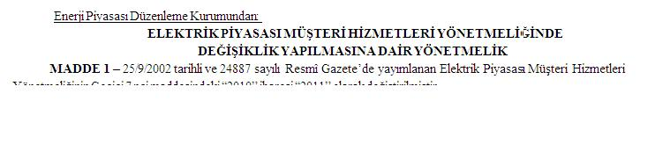
Taslağın adı
Koyu ve büyük harflerle yazılır
altı çizilmez.

Slide 17
ÖRNEKLER:
MEVZUAT HAZIRLAMA USUL VE ESASLARI HAKKINDA YÖNETMELİK
KAMU KURUM VE KURULUŞLARINDA GÖREVDE YÜKSELME VE UNVAN DEĞİŞİKLİĞİ ESASLARINA DAİR GENEL YÖNETMELİKTE DEĞİŞİKLİK YAPILMASINA DAİR YÖNETMELİK
KURUM TABİPLİKLERİNİN STANDARDINA DAİR TEBLİĞ
YÜKSEK ENFLASYON DÖNEMLERİNDE MALİ TABLOLARIN DÜZELTİLMESİNE İLİŞKİN USUL VE ESASLAR HAKKINDA TEBLİĞDE DEĞİŞİKLİK YAPILMASINA DAİR TEBLİĞ

Slide 18
YANLIŞ
BAZI KANUNLARDA DEĞİŞİKLİK YAPILMASI HAKKINDA KANUN TEKLİFİ
ÇEŞİTLİ KANUN VE KANUN HÜKMÜNDE KARARNAMELERDE DEĞİŞİKLİK YAPMASI HAKKINDA KANUN TEKLİFİ
BAZI YÖNETMELİKLERDE DEĞİŞİKLİK YAPILMASI HAKKINDA YÖNETMELİK TASLAĞI

Slide 19
DOĞRU
SAYIŞTAY KANUNUNDA DEĞİŞİKLİK YAPILMASINA DAİR KANUN TASLAĞI
FİKİR VE SANAT ESERLERİ KANUNU, SEYAHAT ACENTALARI VE SEYAHAT ACENTALARI BİRLİĞİ KANUNU İLE TURİZMİ TEŞVİK KANUNU VE BAZI KANUNLARDA DEĞİŞİKLİK YAPILMASINA DAİR KANUN TEKLİFİ
ASGARİ ÜCRET YÖNETMELİĞİNDE DEĞİŞİKLİK YAPILMASI HAKKINDA YÖNETMELİK TASLAĞI

Slide 21
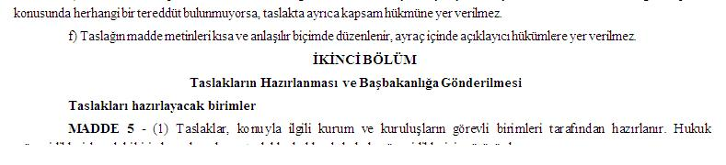
Müstakil taslaklar kısımlara, kısımlarda bölümlere ayrılabilir; hatta kapsamı geniş olan taslaklar kitaplara ayrılabilir.
Her kısım, bölüm ve kitap için ayrı ayrı başlık konulur.
Kısım ve bölüm ifadeleri koyu ve büyük harflerle, başlıkların sadece baş harfleri büyük harflerle ve koyu yazılır.

Slide 22
Taslaklar sırasıyla maddeler, fıkralar, bentler ve alt bentlerden oluşur.
Fıkralar numarayla, bentler harfle, alt bentler numarayla belirtilir.
Maddeler koyu, tüm harfleri büyük yazılır, numaralandırılır ve numaradan sonra kısa çizgi işareti konulur.
Tanımlar alfabetik sıralamaya göre yapılır.

Slide 23
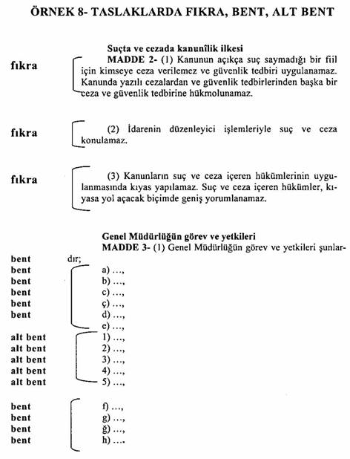

Slide 24
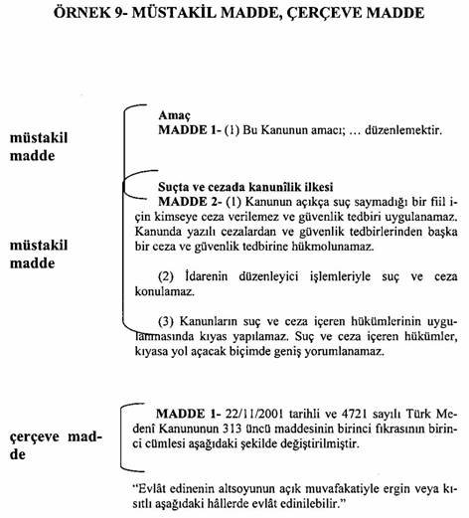

Slide 25
Madde başlıkları;
Maddelere içeriğine uygun başlıklar konulur.
Madde başlıkları koyu yazılır ve altı çizilmez.
Madde başlığının sadece birinci kelimesinin ilk harfi büyük yazılır.
Çerçeve maddelere başlık konulmaz.

Slide 27
Mevzuat Sistematiği ve Maddelerin Sıralanması
amaç,
kapsam,
dayanak,
tanımlar,
teşkilat,
organlar,
nitelikler,
görev, yetki ve sorumluluklar,
cezaî hükümler,
düzenleyici işlemlere ilişkin hüküm,
değiştirilen ve yürürlükten kaldırılan hükümler,
geçici hükümler
yürürlük ve yürütme maddeleri
varsa ekler

Slide 30
Ek madde;
Mevcut maddelerden birine eklenememesi ve mevcut maddelerin sıralamasına uygun düşmemesi durumunda yapılabilir.
Yürürlük maddesinden ve varsa geçici maddelerden önce yer alır.

Slide 31
Örnek
MADDE …- … tarihli ve …. sayılı …..Kanununa aşağıdaki madde eklenmiştir.
"Kayıtların yenilenmesi
EK MADDE 12- (1) Kayıtlar, ilgililerin başvurusu üzerine üç yılda bir yenilenir. Üçüncü yılın dolduğu tarihten itibaren bir ay içerisinde başvurmayanların kayıtları silinir."
MADDE …- … tarihli ve …. sayılı…..Kanununa 12 nci maddeden sonra gelmek üzere aşağıdaki madde eklenmiştir.
"Kayıtların yenilenmesi
MADDE 12/A- (1) Kayıtlar, ilgililerin başvurusu üzerine üç yılda bir yenilenir. Üçüncü yılın dolduğu tarihten itibaren bir ay içerisinde başvurmayanların kayıtları silinir."

Slide 32
Düzenlemenin Belirli Bir Bölümüne Eklenecek Madde
MADDE 25- … sayılı Kanuna 20/A maddesinden sonra gelmek üzere aşağıdaki madde eklenmiştir.
“Strateji Geliştirme Başkanlığı
MADDE 20/B- (1) Strateji Geliştirme Başkanlığı aşağıdaki görevleri yapar:
a) ...
b) ...
c) ...
ç) ...
d) ..."

Slide 33
Geçici madde;
Yeni mevzuat metni ile getirilen düzenleme uygulanmaya başlayıncaya veya yürürlüğe girinceye kadar geçecek süre içinde yapılacak işlem ve düzenlemeler ya da uyulacak ilke ve kurallar
Daha önceki düzenlemelerden doğan hakların korunmasına ilişkin hususlar
Benzeri geçiş hükümleri

Slide 34
Birden fazla düzenlemede ve maddede değişiklik yapılması durumu;
Aralarında bağlantı bulunan birden fazla mevzuatta düzenleme yapılmasını gerektiren hâller dışında her düzenleme için ayrı ayrı çerçeve taslak hazırlanması gerekir.
Değiştirilmesi öngörülen maddeler birden fazlaysa tek bir çerçeve madde içinde değil, ayrı çerçeve maddeler ile düzenlenir.

Slide 35
Birden fazla düzenlemede ve maddede değişiklik yapılması durumu;
Maddelerin değiştirilmesi durumunda, değiştirilen madde metni, madde numarası ile birlikte yazılır.
Fıkra, bent ya da alt bentler değiştirilirken; fıkra, bent ve alt bendin harfi veya numarası yazılır.
Değiştirilen madde, fıkra, bent, alt bent, paragraf ve cümleler tırnak içinde yazılır.

Slide 36
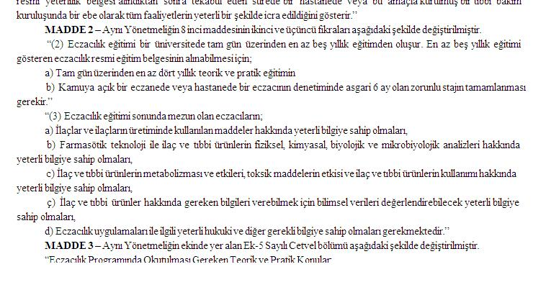
ÖRNEK;

Slide 37
Çerçeve taslaklarda;
Bazı kelimelerin veya ibarelerin kaldırılması, ilave edilmesi veya yerlerine başkalarının ikame edilmesi şeklinde değişiklik yapılması yerine,
Değiştirilen kelime veya ibarenin içinde yer aldığı madde, fıkra, bent, alt bent, paragraf veya cümlenin değiştirilmesi tercih edilir.

Slide 38
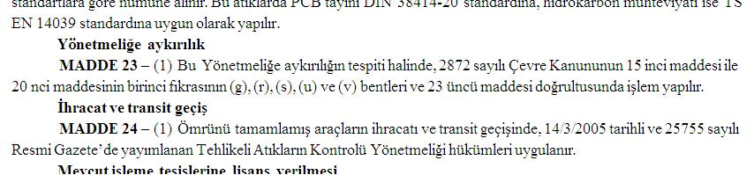
Mevzuat taslaklarında atıf yapılırken;
Atıf yapılan mevzuatın tarihi, sayısı ve adı ile maddesi, fıkrası, bendi, alt bendi, paragrafı veya cümlesi açıkça belirtilir.

Slide 39
Mevzuat taslaklarında yapılan ilk atıfta;
Kanun veya kanun hükmünde kararnamenin tarihi, sayısı ve adı
Cumhurbaşkanlığı Kararnamelerinde CBK’nin sayısı ve adı
Bakanlar Kurulu kararıyla yürürlüğe konulan düzenleyici işlemlerde Bakanlar Kurulu kararının tarihi ve sayısı ile düzenleyici işlemin adı
Diğer düzenlemelerde, düzenlemenin yayımlandığı Resmî Gazetenin tarihi ve sayısı ile düzenleyici işlemin adı

Slide 42
Taslaklara Dair Usul ve Esaslar
ÖNEMLİ:
Kanun taslaklarında sadece kanunlara atıf yapılır, düzenleyici işlemlere atıf yapılmaz.
Alt düzeydeki mevzuata atıf yapılmaz.
“Diğer kanunların bu Kanuna aykırı hükümleri yürürlükten kaldırılmıştır/uygulanmaz.” gibi ifadelere yer verilmez.

Slide 43
NOT: Kanun taslaklarının ilgili maddelerinde, düzenleyici işlemlerin, ne kadar sürede yürürlüğe konulacağı ve varsa yürürlükteki hükümlerin uygulanmasına devam edilip edilmeyeceği belirtilir.

Slide 44
Genel gerekçe hazırlanırken;
Taslağın hazırlanmasını gerektiren sebepler açıkça belirtilir.
Madde gerekçeleri hazırlanırken;
Her maddenin düzenleniş sebepleri açıklanır.
Kaldırılması, değiştirilmesi veya eklenmesi istenen hükümlerin neler olduğu ve kaldırma, değiştirme veya ekleme sebepleri açıkça belirtilir.
Madde gerekçeleri, her madde için ayrı ayrı düzenlenir.
Madde gerekçeleri, madde metninin tekrarı biçiminde hazırlanamaz.

Slide 45
Kanun ve Cumhurbaşkanı kararı ile yürürlüğe konulan düzenleyici işlemler dışındaki taslaklarda;
Bu düzenlemelerin dayanaklarında belirtilenler dışında yükümlülük getiren hükümler, malî konularda gelir ve gider öngören hükümler ile teşkilat kuran veya kaldıran, kadro iptal veya ihdas eden hükümlere yer verilmez.
Bakanlıklar ile diğer kamu kurum ve kuruluşlarına görev ve sorumluluk yükleyen hükümlere yer verilmesi hâlinde, bu bakanlık ile kamu kurum ve kuruluşlarının uygun görüşleri alınır veya taslak bunlarla birlikte hazırlanır.

Slide 46
Taslaklarda;
Türkçe kullanılır.
“yasa” kelimesi yerine “kanun” kelimesi kullanılır.
Tanım maddesinde belirtilenler dışında kısaltmalara yer verilmez.

Slide 47
Düzenleyici etki analizi
3/6/2022 tarihli ve 5681 sayılı Cumhurbaşkanı Kararıyla yürürlüğe konulan Düzenleyici Etki Analizinin Uygulanmasına İlişkin Usul ve Esaslar dahilinde yapılır.
Düzenleyici etki analizinde;
Düzenlemenin hazırlanmasını gerekli kılan sebepler
Muhtemel fayda ve maliyetler
Bütçeye ek yük getirip getirmediği
Sosyal, ekonomik, ticari ve çevresel etkileri vs. yer alır.

Slide 48
Cumhurbaşkanlığına intikâl eden taslaklar hakkında;
Cumhurbaşkanlığı, şekil yönünden re’sen düzeltme yapabilir.
Anayasaya, kanunlara ve diğer ilgili mevzuata aykırılığı tespit edilen taslaklar iade edilir.

Slide 49
ARZ EDERİM

